Slide 1
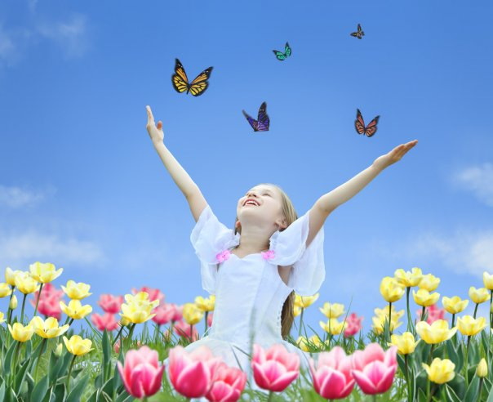
Мущиль Ольга Николаевна 248-651-886

Slide 2
Ползти. Идти. Бежать. Лететь. Стремиться. Верить и хотеть... Забыть. Устать. Застыть. Стоять. Хандрить. Поддаться. Угасать... Два выбора. И две судьбы. Ну, а итог решаешь ты... Татьяна Ярошевич

Slide 3
Свобода и моральный выбор человека

Slide 4
Задачи - понять, что такое свобода - какой выбор - моральный
Как будем решать эти задачи?

Slide 5
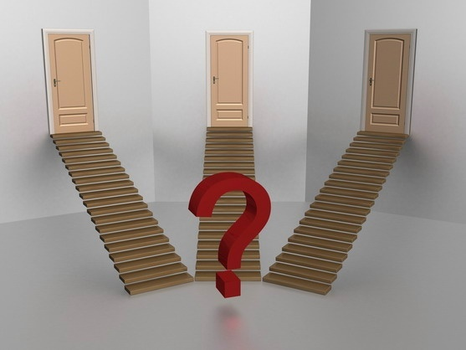

Slide 6
свобода

Slide 7
Проверка и дополнение
жизнь
выбор
уважение
счастье
свобода
каникулы
ветер
птицы
простор
небо

Slide 8
Работа в группе

Slide 9
Свобода - это отсутствие ограничений и стеснений в чём-либо, возможность делать всё, что не наносит вреда другому.
Свобода - это возможность проявления своей воли на основе осознания законов природы и общества.
Свобода – состояние того, кто не находится в заключении, в неволе.
Толковый словарь Ожегова
Свобода - способность человека действовать в соответствии со своими интересами и целями, осуществлять выбор.
Большой Энциклопедический словарь

Slide 10
Творческая пятиминутка
свобода

Slide 11
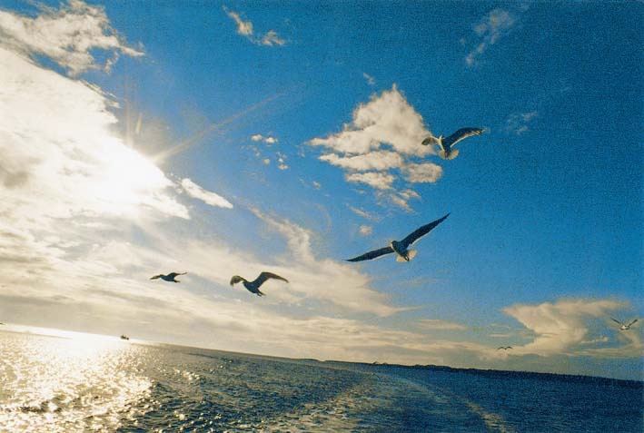
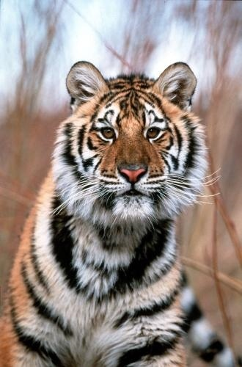
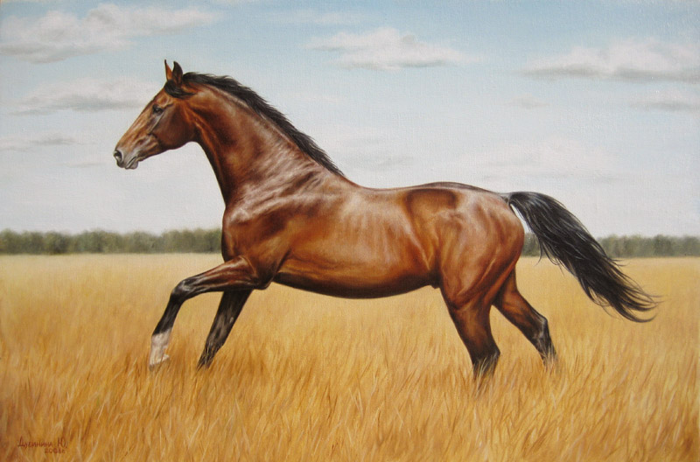
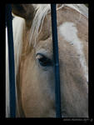
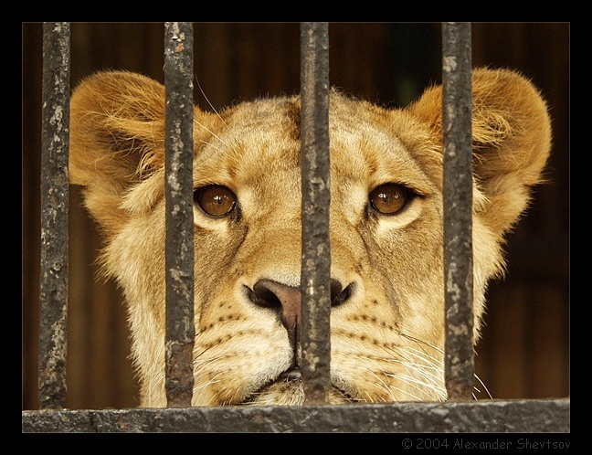
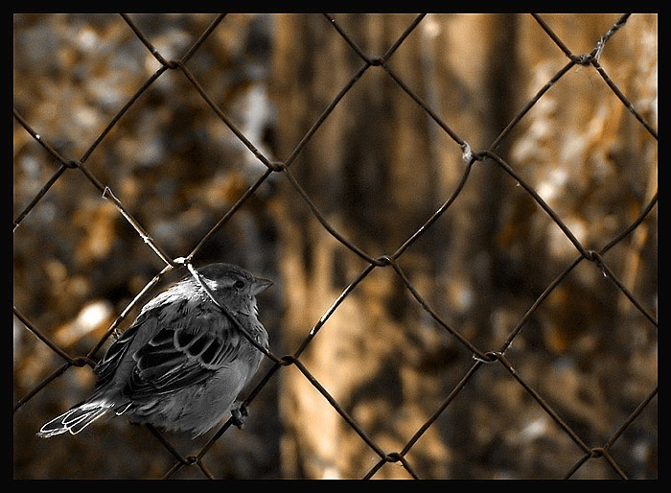
Кто чувствует себя счастливым и почему?
Беседа

Slide 12
Работа в группах Обсуждение
Что значит быть свободным?
Для чего нужна свобода?
Всегда ли хорошо, когда у тебя есть свобода?

Slide 13
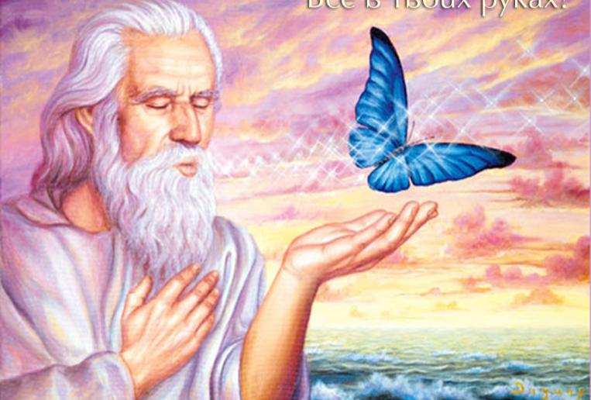

Slide 14
Вопросы по тексту восточной притчи:
Какие 2 пути выбора стояли перед учеником? Оцените их.
?

Slide 15
Вывод
Человек всегда может сделать выбор.
Выбор, направленный во благо другому – это и есть «моральный выбор».

Slide 16
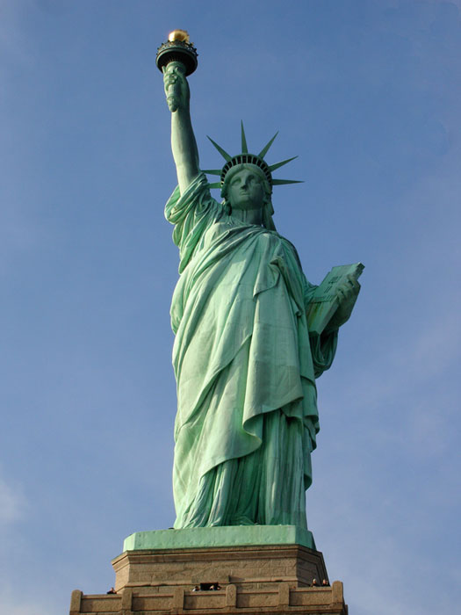
В 1886 г. в США был установлена одна из самых знаменитых скульптур в США и в мире, часто называемая «символом свободы и демократии», «Леди Свобода».
Это интересно!
Более ста лет назад народ Франции преподнес статую в дар американскому народу в знак дружбы, сложившейся в годы американской революции. За эти годы статуя Свободы стала не только воплощением дружбы двух народов, но и символом свободы и демократии.
Посетители проходят 356 ступеней до короны статуи свободы или 192 ступени до вершины пьедестала. В короне расположено 25 окон, которые символизируют земные драгоценные камни и небесные лучи, освещающие мир. Семь лучей на короне статуи символизируют семь морей и семь континентов.

Slide 17
Домашнее задание
А как бы ты изобразил статую Свободы?
Какими символами наделил свою скульптуру?
Попробуй нарисовать эскиз памятника.

Slide 18
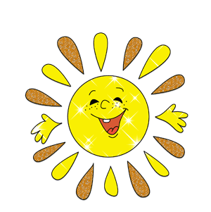
Свобода и моральный выбор человека
Задачи - понять, что такое свобода - какой выбор - моральный

